Slide 1


Slide 2


Slide 3
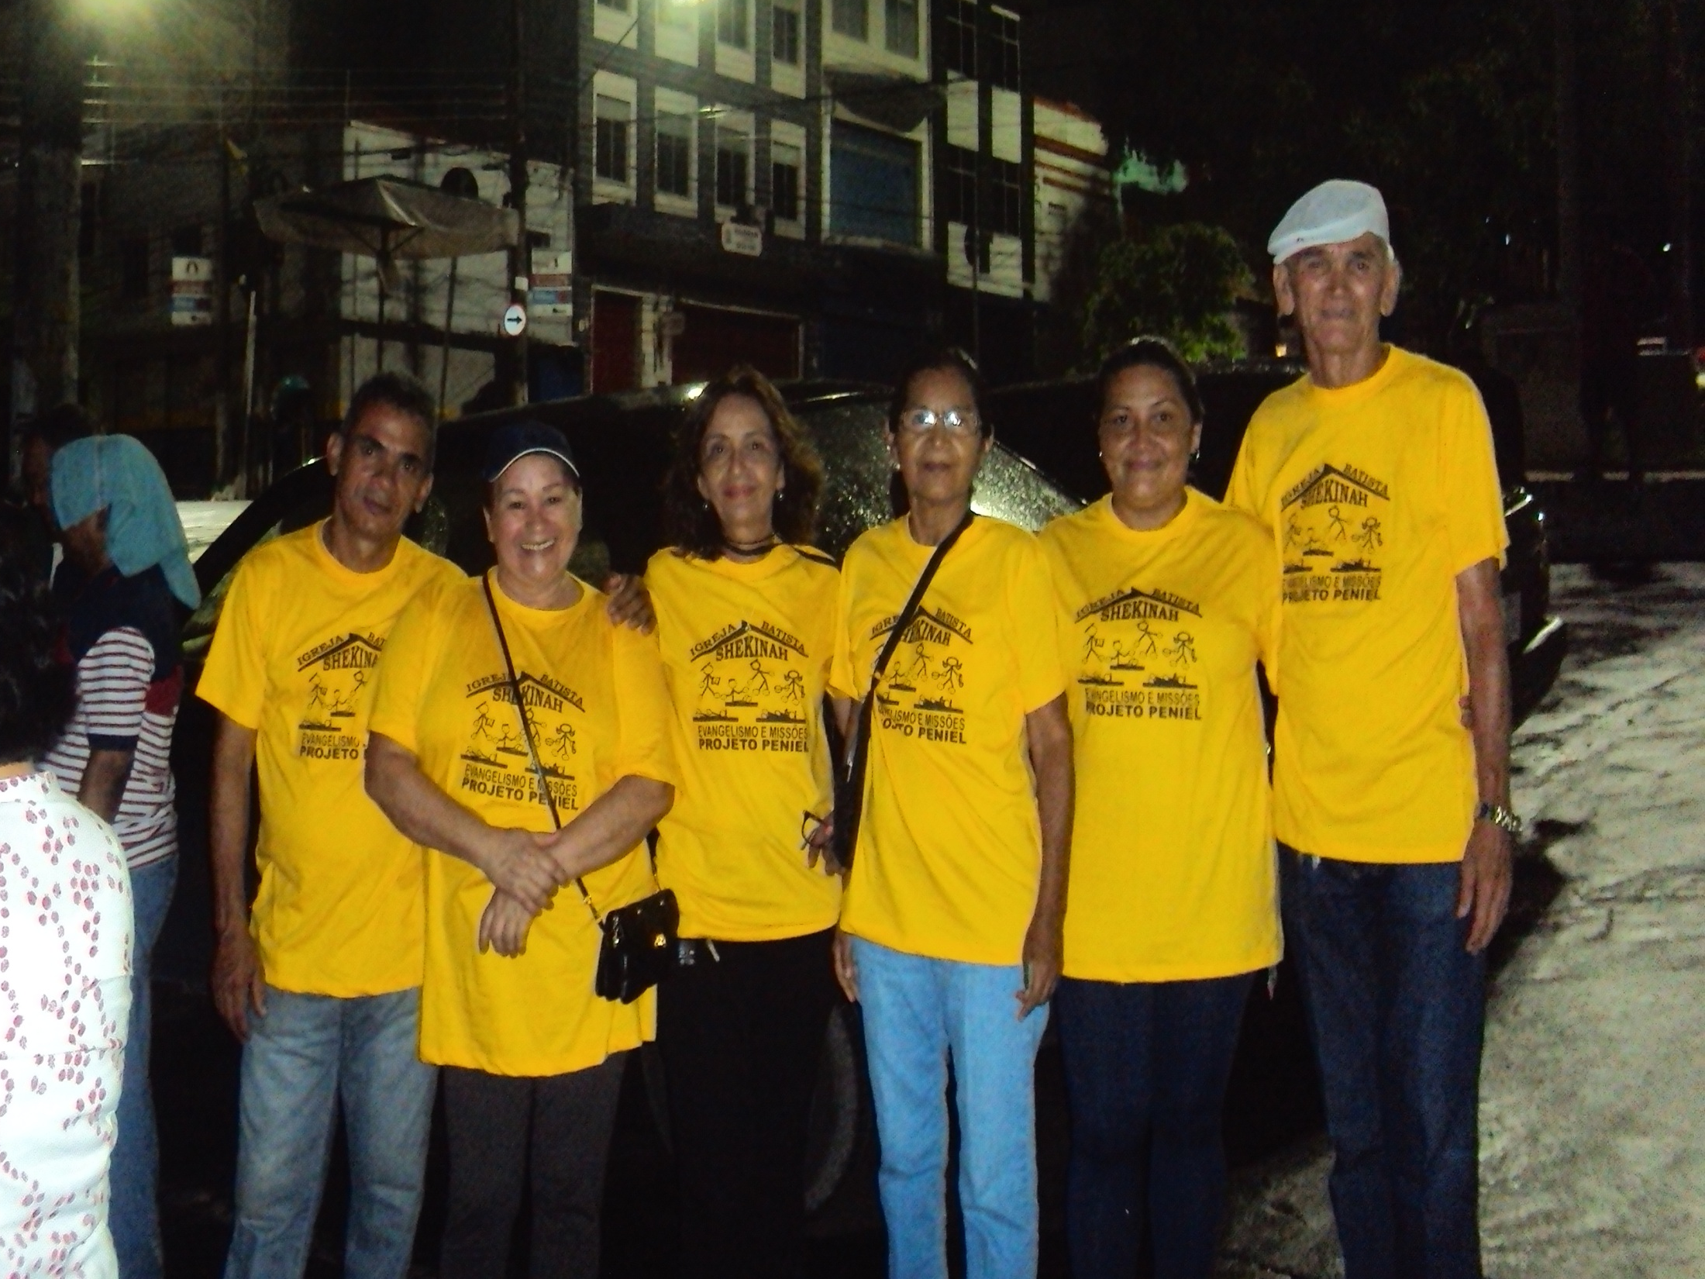

SEXTA
Manaus moderna
Projeto Peniel

Slide 4

APÓS O CULTO
Procurar Vanderson

Slide 5


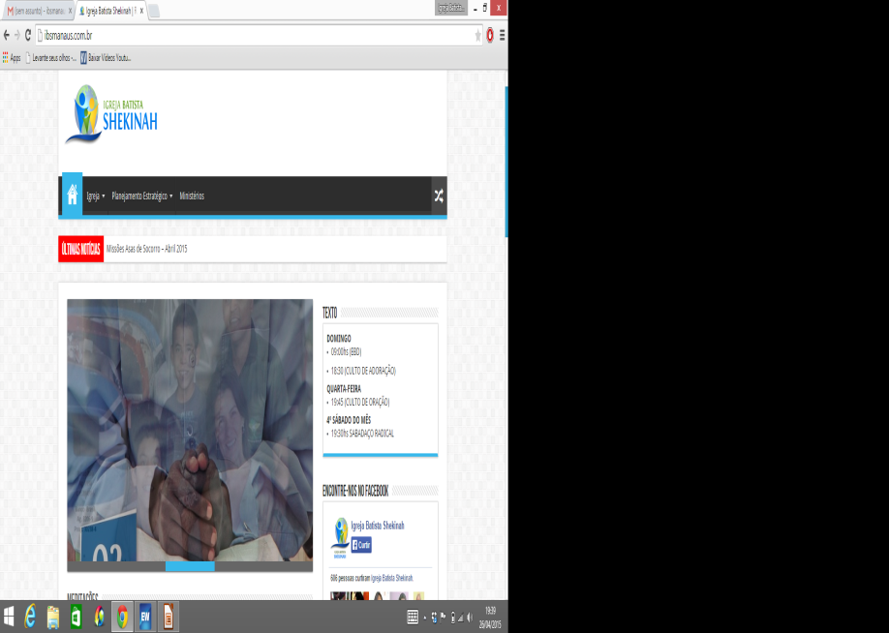
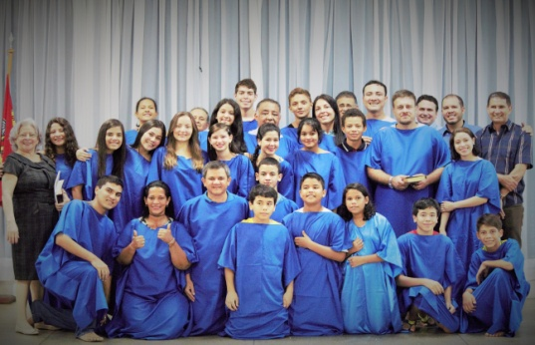
Acesse nossos
Site
ibsmanaus.com
Canal
IBS Manaus

Slide 6
Reunião do grupo de louvor
Amanhã, 13/02/2017
Horário: 20:00

Slide 7
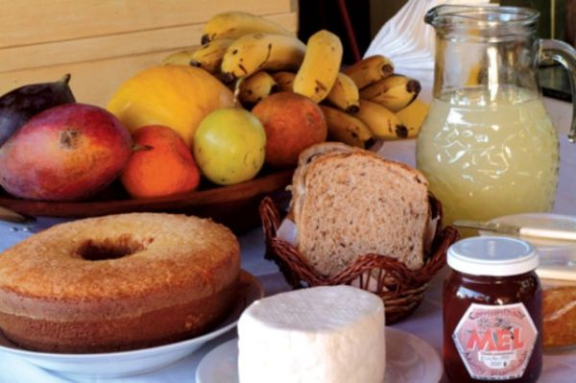
Café da Manhã Shekinah
DOMINGO
11/12
Às 8h
Notes:
7

Slide 8
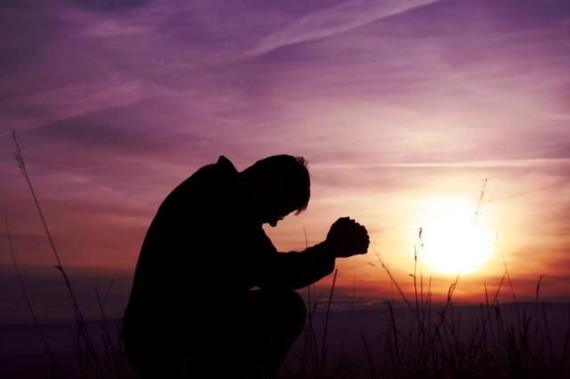
Reunião
HCA
21/11
SEGUNDA-FEIRA
ÀS 20hs

Slide 9
Aviso
Reunião com grupo do EPC,
após o culto, aqui em cima com o
Pr. Marcelice

Slide 10
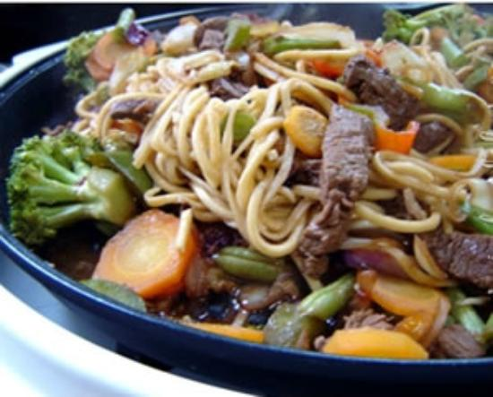
YAKISOBA
PRÓXIMO DOMINGO NA CANTINA

Slide 11

ENCONTRO DE JOVENS
PRÓXIMO SÁBADO ÀS 19HS
LOCAL: IBS

Slide 12

CONCURSO BÍBLICO
SÁBADO ÀS 8:30HS
LOCAL : I.B. CONTANSTINÓPOLIS

Slide 13
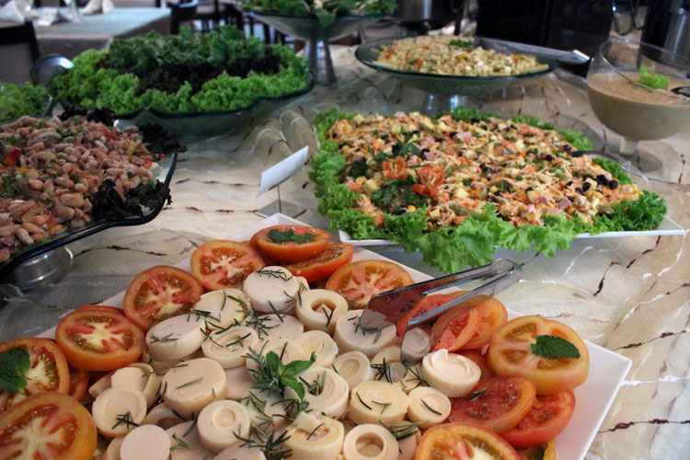
Almoço Serviço Social
Domingo,10/04
Notes:
13

Slide 14

Culto de
ORAÇÃO
QUARTA-FEIRA
ÀS 19h45

Slide 15

Reunião das Mulheres
Cristãs em Ação
Dia: 23/01/2016 (Sábado)
Horário: 16:00
Local: IBS

Slide 16
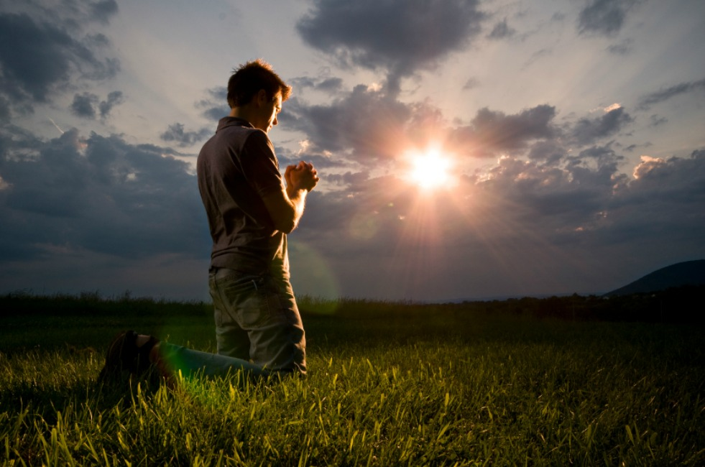
Culto
ORAÇÃO
de
QUARTA-FEIRA
ÀS 19h45

Slide 17

14 DE NOVEMBRO | 19:45HS

Slide 18
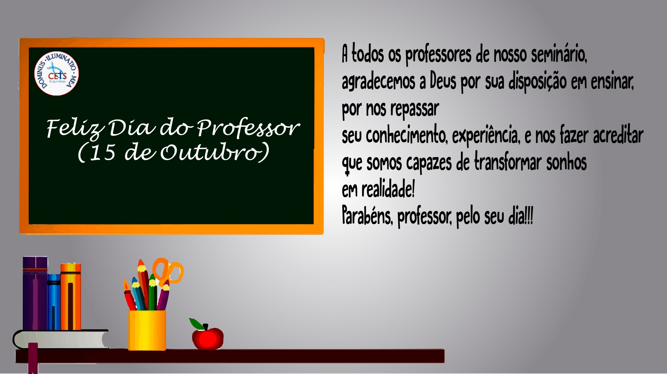

Slide 19


Slide 20
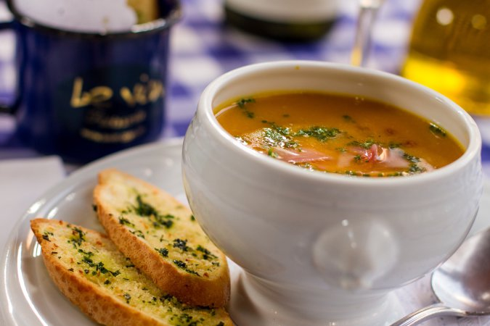
Noite da
Sopa
É HOJE!!! APÓS O CULTO

Slide 21

SÁBADO
Local: IRANDUBA

Slide 22
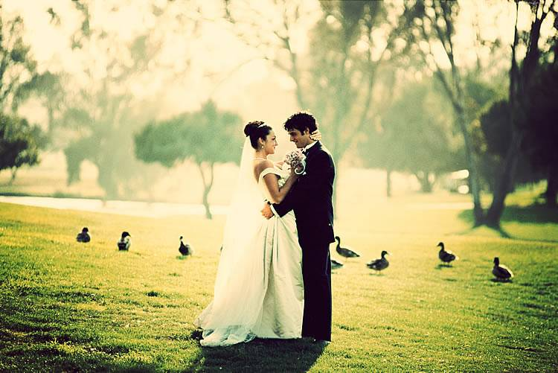
Encontro
CASAIS
de
SÁBADO 01/08 ÀS 08h
LOCAL: TARUMÃ
(RAMAL DO MARIANO)
VALOR: R$ 50,00
CONTATO: MARESSA

Slide 23

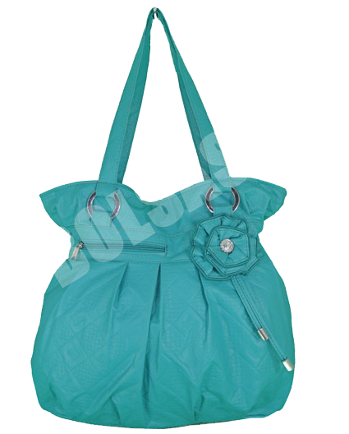

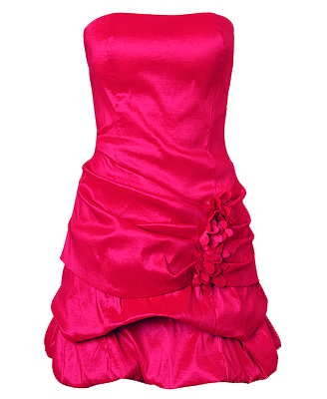
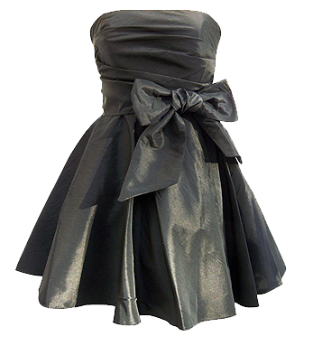
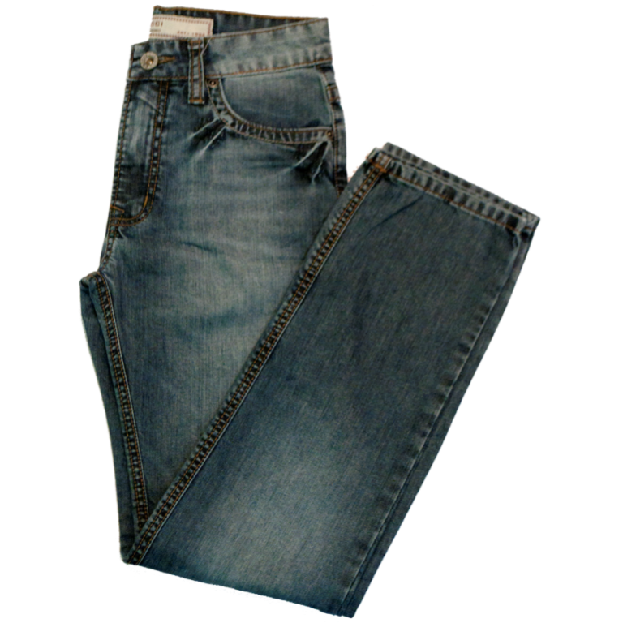
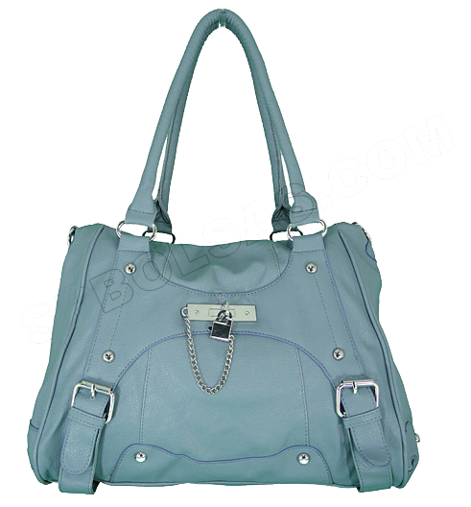
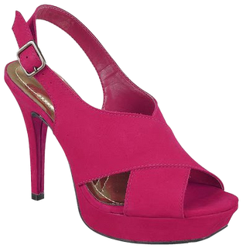
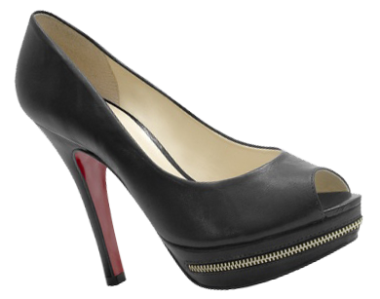
BRECHÓ
Serviço Social
04/06 às 14h, Local IBS

Slide 24

Toda a terra e altos céus
Cantem glória ao Homem-Deus!
,,,
PARQUE DEZ - Segunda-Feira
NOVO ALEIXO - Terça-Feira
Notes:
24

Slide 25
Reunião das Mulheres
Cristãs em Ação
Dia: 28/2/2015 (Sábado)
Hora: 16 h
Local: IBS

Slide 26

Confraternização da MCA
Chá da tarde - 13/12
Sábado ás 16:00

Slide 27


